Slide 1
基于RFSoC的MKID阵列微波复用读出原型系统
张煜铖，王远达，刘显科, 殷伟刚*，陈凯*
全国核电子学与核探测技术学术年会 NED2026
Notes:
各位专家、各位老师，大家好，我是张煜铖，来自华中师范大学和中国散裂中子源。今天汇报的题目是《基于RFSoC的MKID阵列微波复用读出原型系统》。这项工作面向MKID阵列并行读出需求，重点介绍原型系统的硬件、固件以及初步联调结果。

Slide 2
1. MKID探测器与读出需求
2. MKID阵列读出原型系统
3. 初步测试结果
4. 总结
Notes:
汇报分为四部分。首先简要说明MKID的探测与读出原理；随后介绍以RFSoC为核心的原型系统；第三部分给出电子学自检和单像素联调结果；最后总结当前进展和下一步工作。
首先我介绍下MKID探测器及其读出需求

Slide 3
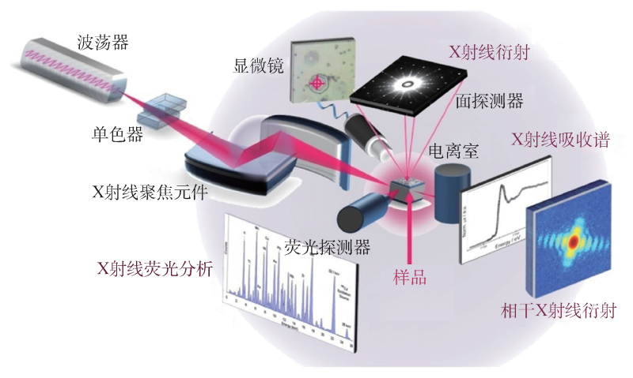

MKID探测器与读出需求
先进探测设备需求
量子科学，射线谱学，天文科学等学科都对先进光子探测设备有着极大的需求
探测设备：
  精细谱分辨 -> 更高的能量分辨
  高时间分辨 -> 更高的探测效率
  高位置分辨 -> 多像素阵列
低温光子探测器是当前先进光子探测器技术的重要研究方向
Notes:
科学发展要求单光子探测具备更高的能量分辨、更高的探测效率，以及能够扩展到多像素阵列。低温探测器是先进光子探测的重要方向。

Slide 4
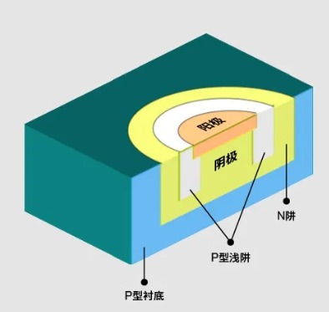
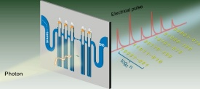
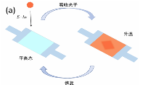
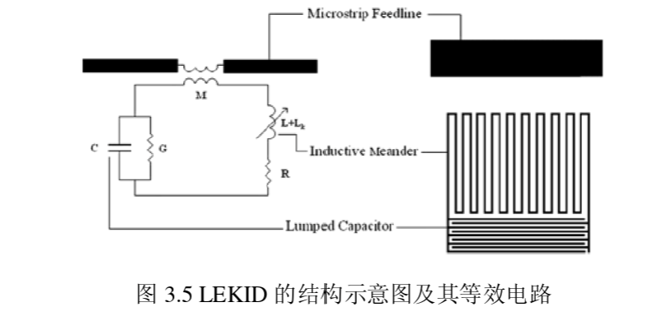
MKID探测器与读出需求
低温超导光子探测器通过深度制冷抑制热噪声和热激发，可实现低噪声、高灵敏度的微弱光信号探测，在尖端科研领域应用广泛。
典型低温光子探测器：超导纳米线探测器(SNSPD)，超导相变边沿探测器(TES) , 超导动态电感探测器(MKID)
大规模阵列探测需求对电子学功能和性能提出严峻挑战
室温探测器
SNSPD时间分辨高，阵列布线复杂，限制了规模扩展
TES能量分辨率高, 具备阵列化能力。但技术复杂，需要额外器件协助读出。
MKID天然支持阵列化，适合大规模单光子探测阵列部署
热噪声导致性能瓶颈
暗计数率高
SPAD
降温
低温探测器
SNSPD
热激发抑制
暗计数断崖式下降
近完美的探测性能
MKID
TES
Notes:
低温超导光子探测器通过抑制热噪声，可以实现高灵敏度弱光探测，典型器件包括SNSPD、TES和MKID。三者各有优势，其中MKID采用微波谐振式读出，具有较好的阵列扩展潜力。因此，本工作聚焦MKID阵列读出。下面介绍MKID的基本原理。

Slide 5
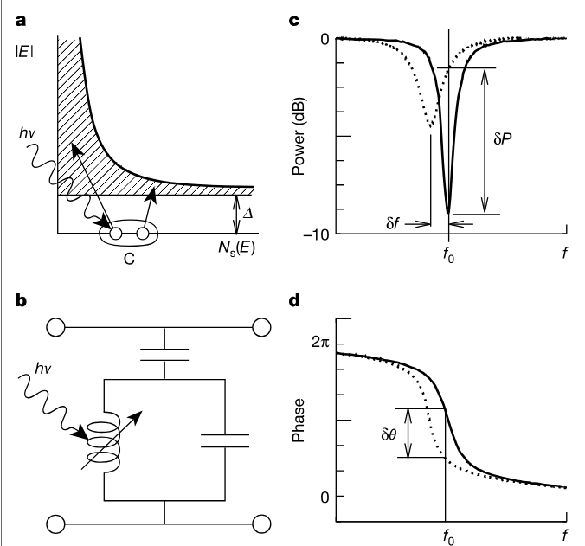
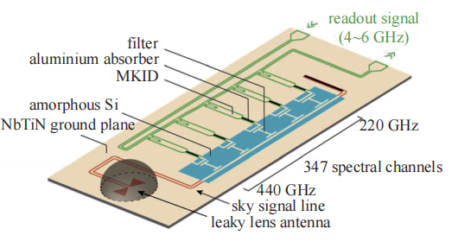
MKID探测器与读出需求
2003年，《Nature》发表论文[Peter K Day et al. Nature, 2003.]，首先提出了称为微波动态电感探测 (microwave kinetic inductance detection, MKID) 的新型超导光子探测器，是一种频率读出型探测器。
MKID基本原理
  超导微波谐振器->超导薄膜吸收光子->超导库珀对被破坏->形成准粒子->谐振器动态电感变化->探测器谐振频率改变。
  电子学设备获取通道正向传输参数S21的变化，由此计算入射光子能量。
探测原理
探测器结构图
Notes:
MKID在2003年被提出，本质上是一种频率读出型超导单光子探测器。入射光子被超导薄膜吸收后，会破坏库珀对并产生准粒子，使动态电感发生变化，进一步造成谐振频率移动。这个变化会同时反映在S21的幅度和相位上。因此电子学不直接测光子，而是连续测量探针信号经过谐振器后的复数S21，再由其变化重建光子事件和能量。

Slide 6
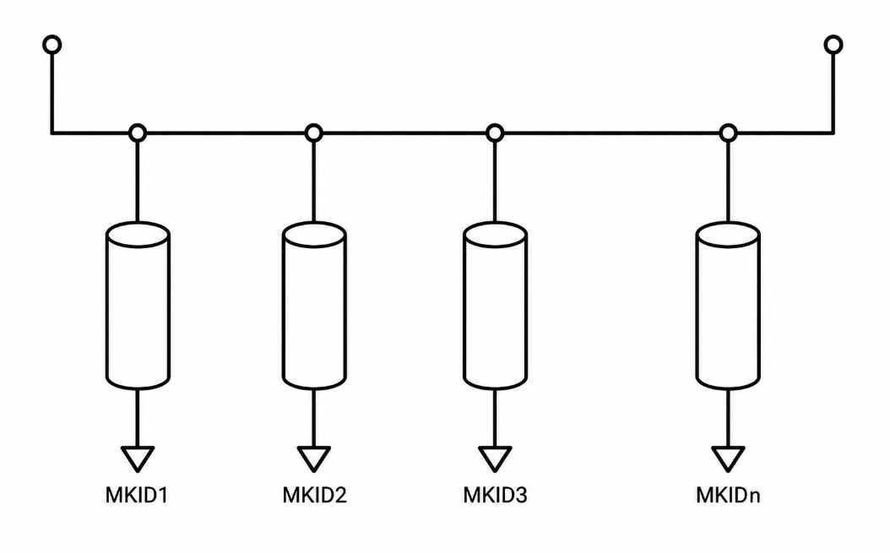
MKID探测器与读出基本原理
MKID微波复用读出基本原理
MKID探测器具有本征频分复用特性：
不同的MKID探测器具有不同的谐振频点 (f1,f2,…..fn)
多个MKID探测器并联到同一根射频传输线(馈线)上
不同通道的谐振频率在频谱上彼此分离，且互不重叠
向馈线输入端输入携带谐振频点的多频点激励，采集回波信号计算S21
多频点
激励信号
室温端
射频回波信号
馈线
低温端
1.扫频标定参数
2.产生多频点激励
3.采集射频回波信号
4.实时S21计算
5.数据上传
f₁
f₂
f₃
……
f_{N}
电子学
Notes:
MKID的关键优势是本征频分复用。不同像素被设计在不同的谐振频点，多个谐振器并联到同一根馈线上，频点在频谱中彼此分离。
电子学一次产生包含所有目标频点的频率梳，经过低温端后再同时采集回波，并按频点计算各通道S21。
由此，阵列读出的核心任务可以归纳为：扫频标定、多频点激励生成、射频回波信号采集、实时S21计算和数据上传。后面的系统设计就是围绕这条链路展开。

Slide 7
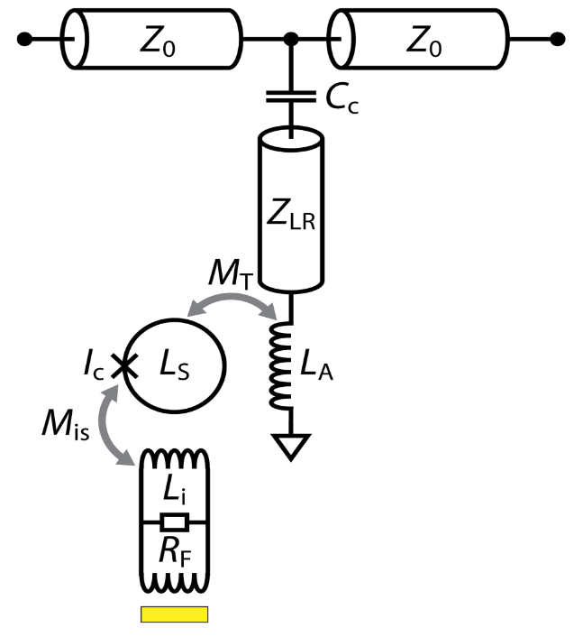
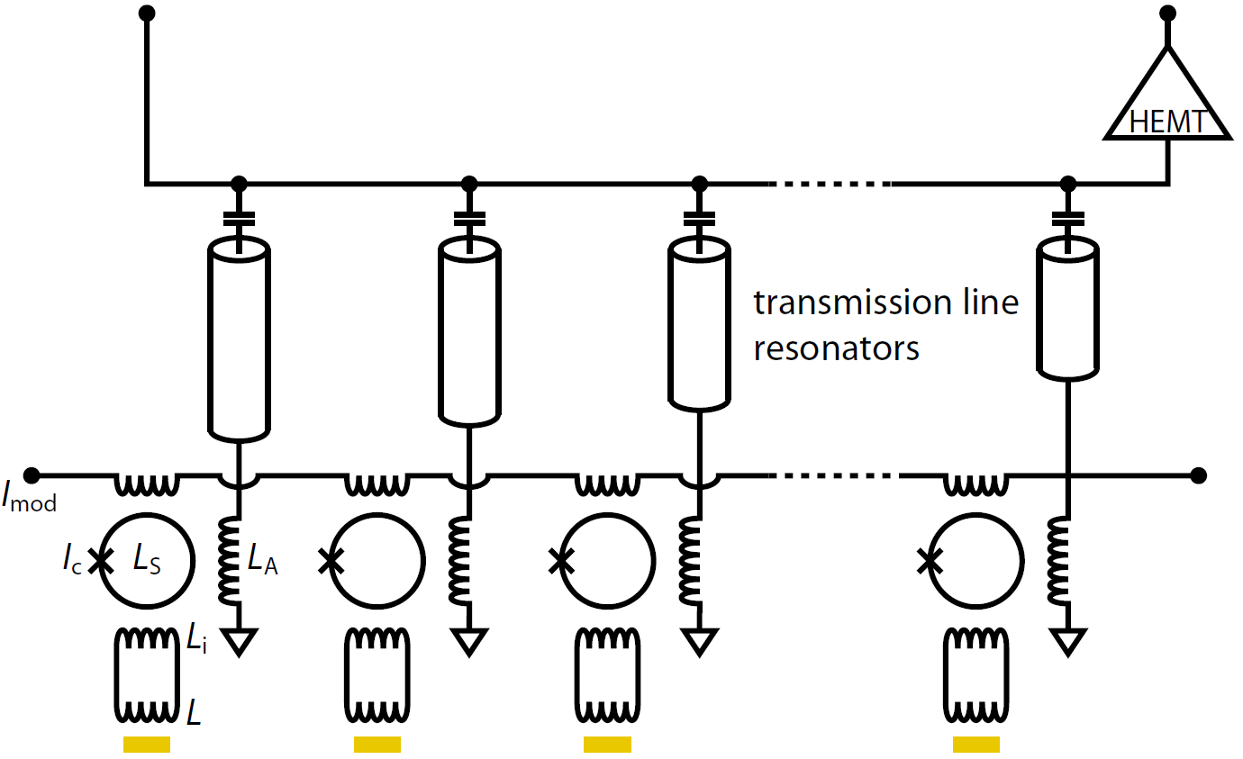


MKID探测器与读出基本原理
TES探测器与μMUX微波复用读出
TES借助μMUX技术，将事例电流信号转换为与MKID相似的频率响应
  TES电流 → RF-SQUID磁通变化 → 微波谐振频率变化
单通道转换：事例引起的TES电流变化经输入线圈耦合至RF-SQUID，进而改变微波谐振器的谐振频率
μMUX芯片:多个不同谐振频率的”RF-SQUID+谐振器”耦合至同一馈线
多频点
激励信号
室温端
射频回波信号
馈线
低温端
  磁通调制线圈
微波谐振器
f₁
f₂
f₃
f_{N}
I_{mod}
RF-SQUID
磁通调制信号
Photon
探测器信号
μMUX器件单通道结构示意图
μMUX芯片读出示意图
Notes:
TES和MKID的探测机理不同。TES工作在超导转变区域，入射能量使温度和电阻发生变化；在电压偏置下，这种电阻变化表现为TES电流变化。TES电流流过输入线圈，在rf-SQUID中产生磁通变化。SQUID又与微波谐振器耦合，因此磁通变化会进一步转换为谐振频率变化。一个μMUX通道对应一个TES、一个rf-SQUID和一个微波谐振器。多个不同频率的通道连接到同一根馈线上，从而实现TES阵列的微波频分复用。实际运行中通常还会加入公共磁通斜坡，把TES信号编码到SQUID周期响应的相位中，再由室温电子学同步解调。

Slide 8
MKID探测器与读出基本原理
MKID阵列读出与TES微波复用读出
共同点：
光子事件最终都表达为谐振器的谐振频点偏移
二者都根据馈线的S21实现光子测量
不同点：
MKID具有本征频分复用特性，TES需μMUX芯片实现微波复用读出
MKID无需额外电压偏置，TES需要电压偏置将电阻变化转化为电流变化
MKID可直接利用 S21 幅相响应重建事件，TES+μMUX通常需要磁通斜坡调制和同步解调
两者电子学平台可实现平台级复用，
本工作构建的读出原型系统具备向 TES+μMUX 扩展的基础
Notes:
MKID阵列读出与TES微波复用读出的系统非常相似：低温端都是多个微波谐振器连接一根馈线，室温端都需要根据馈线上的 S21实现光子测量。但两者的信号来源不同。MKID的谐振器本身就是探测器；TES系统中，微波复用需要借助μmux芯片完成。因此，本工作实现的原型系统备向Tes+μMUX系统扩展的基础。需要增加的主要是TES偏置、磁通斜坡调制与解调。

Slide 9
1. MKID探测器与读出需求
2. MKID阵列读出原型系统
3. 初步测试结果
4. 总结
Notes:
前面介绍了MKID的探测和复用原理。下面进入第二部分，介绍我们围绕这些读出需求设计的RFSoC原型系统

Slide 10
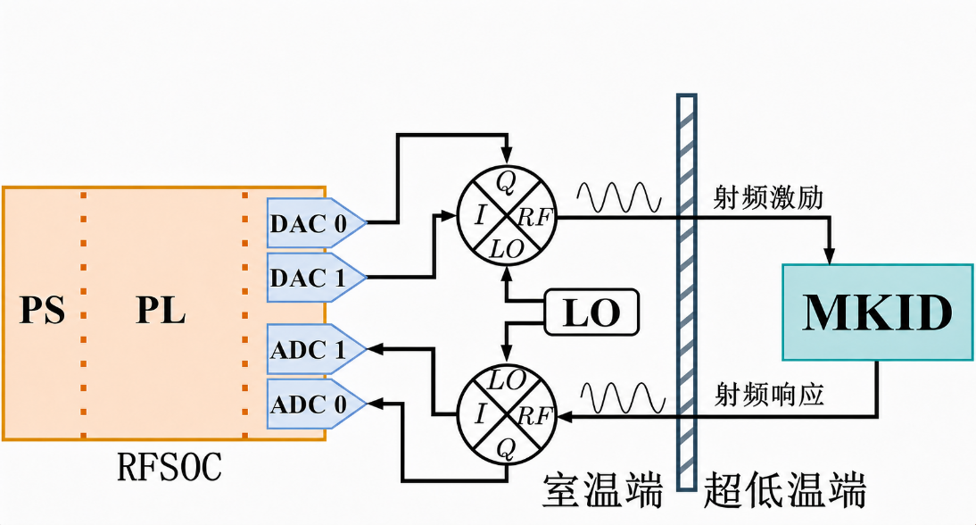
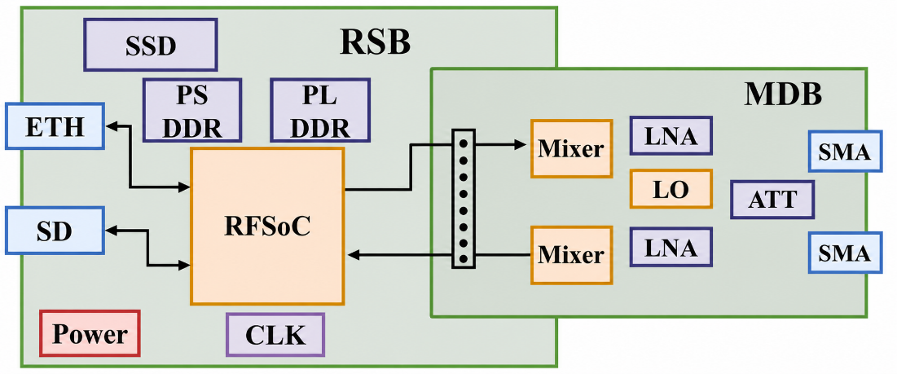
MKID阵列读出原型系统----硬件方案
将系统划分为两个互连板卡，保证系统集成度，便于系统更新和扩展
载板：
以RFSoC芯片为整个系统的核心器件，设计基带处理核心板卡RSB（RFSoC Board）
子卡：
混频板卡（MDB，Mixer Daughter Board）
  实现“中频-射频”直接的转换
  调理链路信号功率
Notes:
系统采用两块互连板卡。载板RSB以RFSoC为核心，负责数字信号处理、控制和数据传输；
子板MDB负责中频与射频之间的转换，和调节链路功率。
采用载板加子板的方式，既提高了系统集成度，也便于后续更换射频前端或扩展工作频段

Slide 11
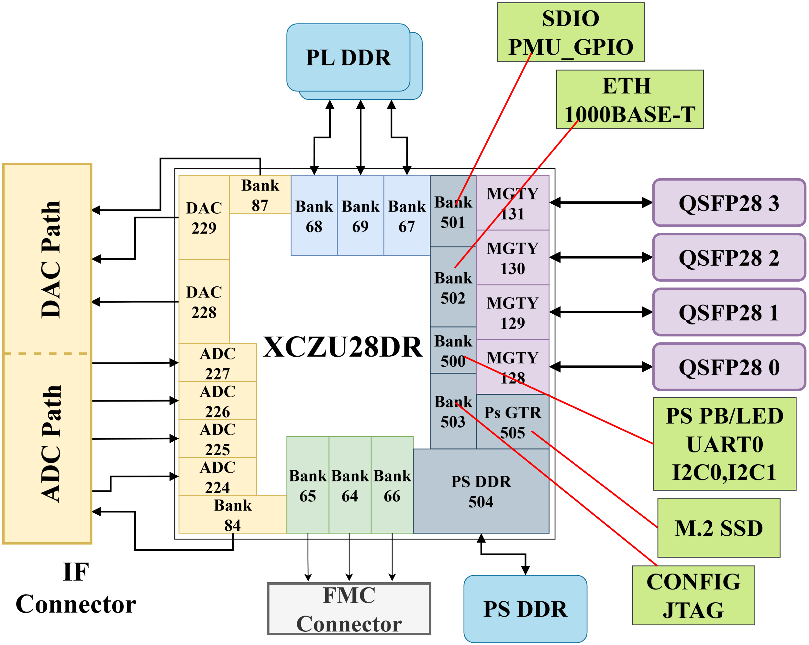
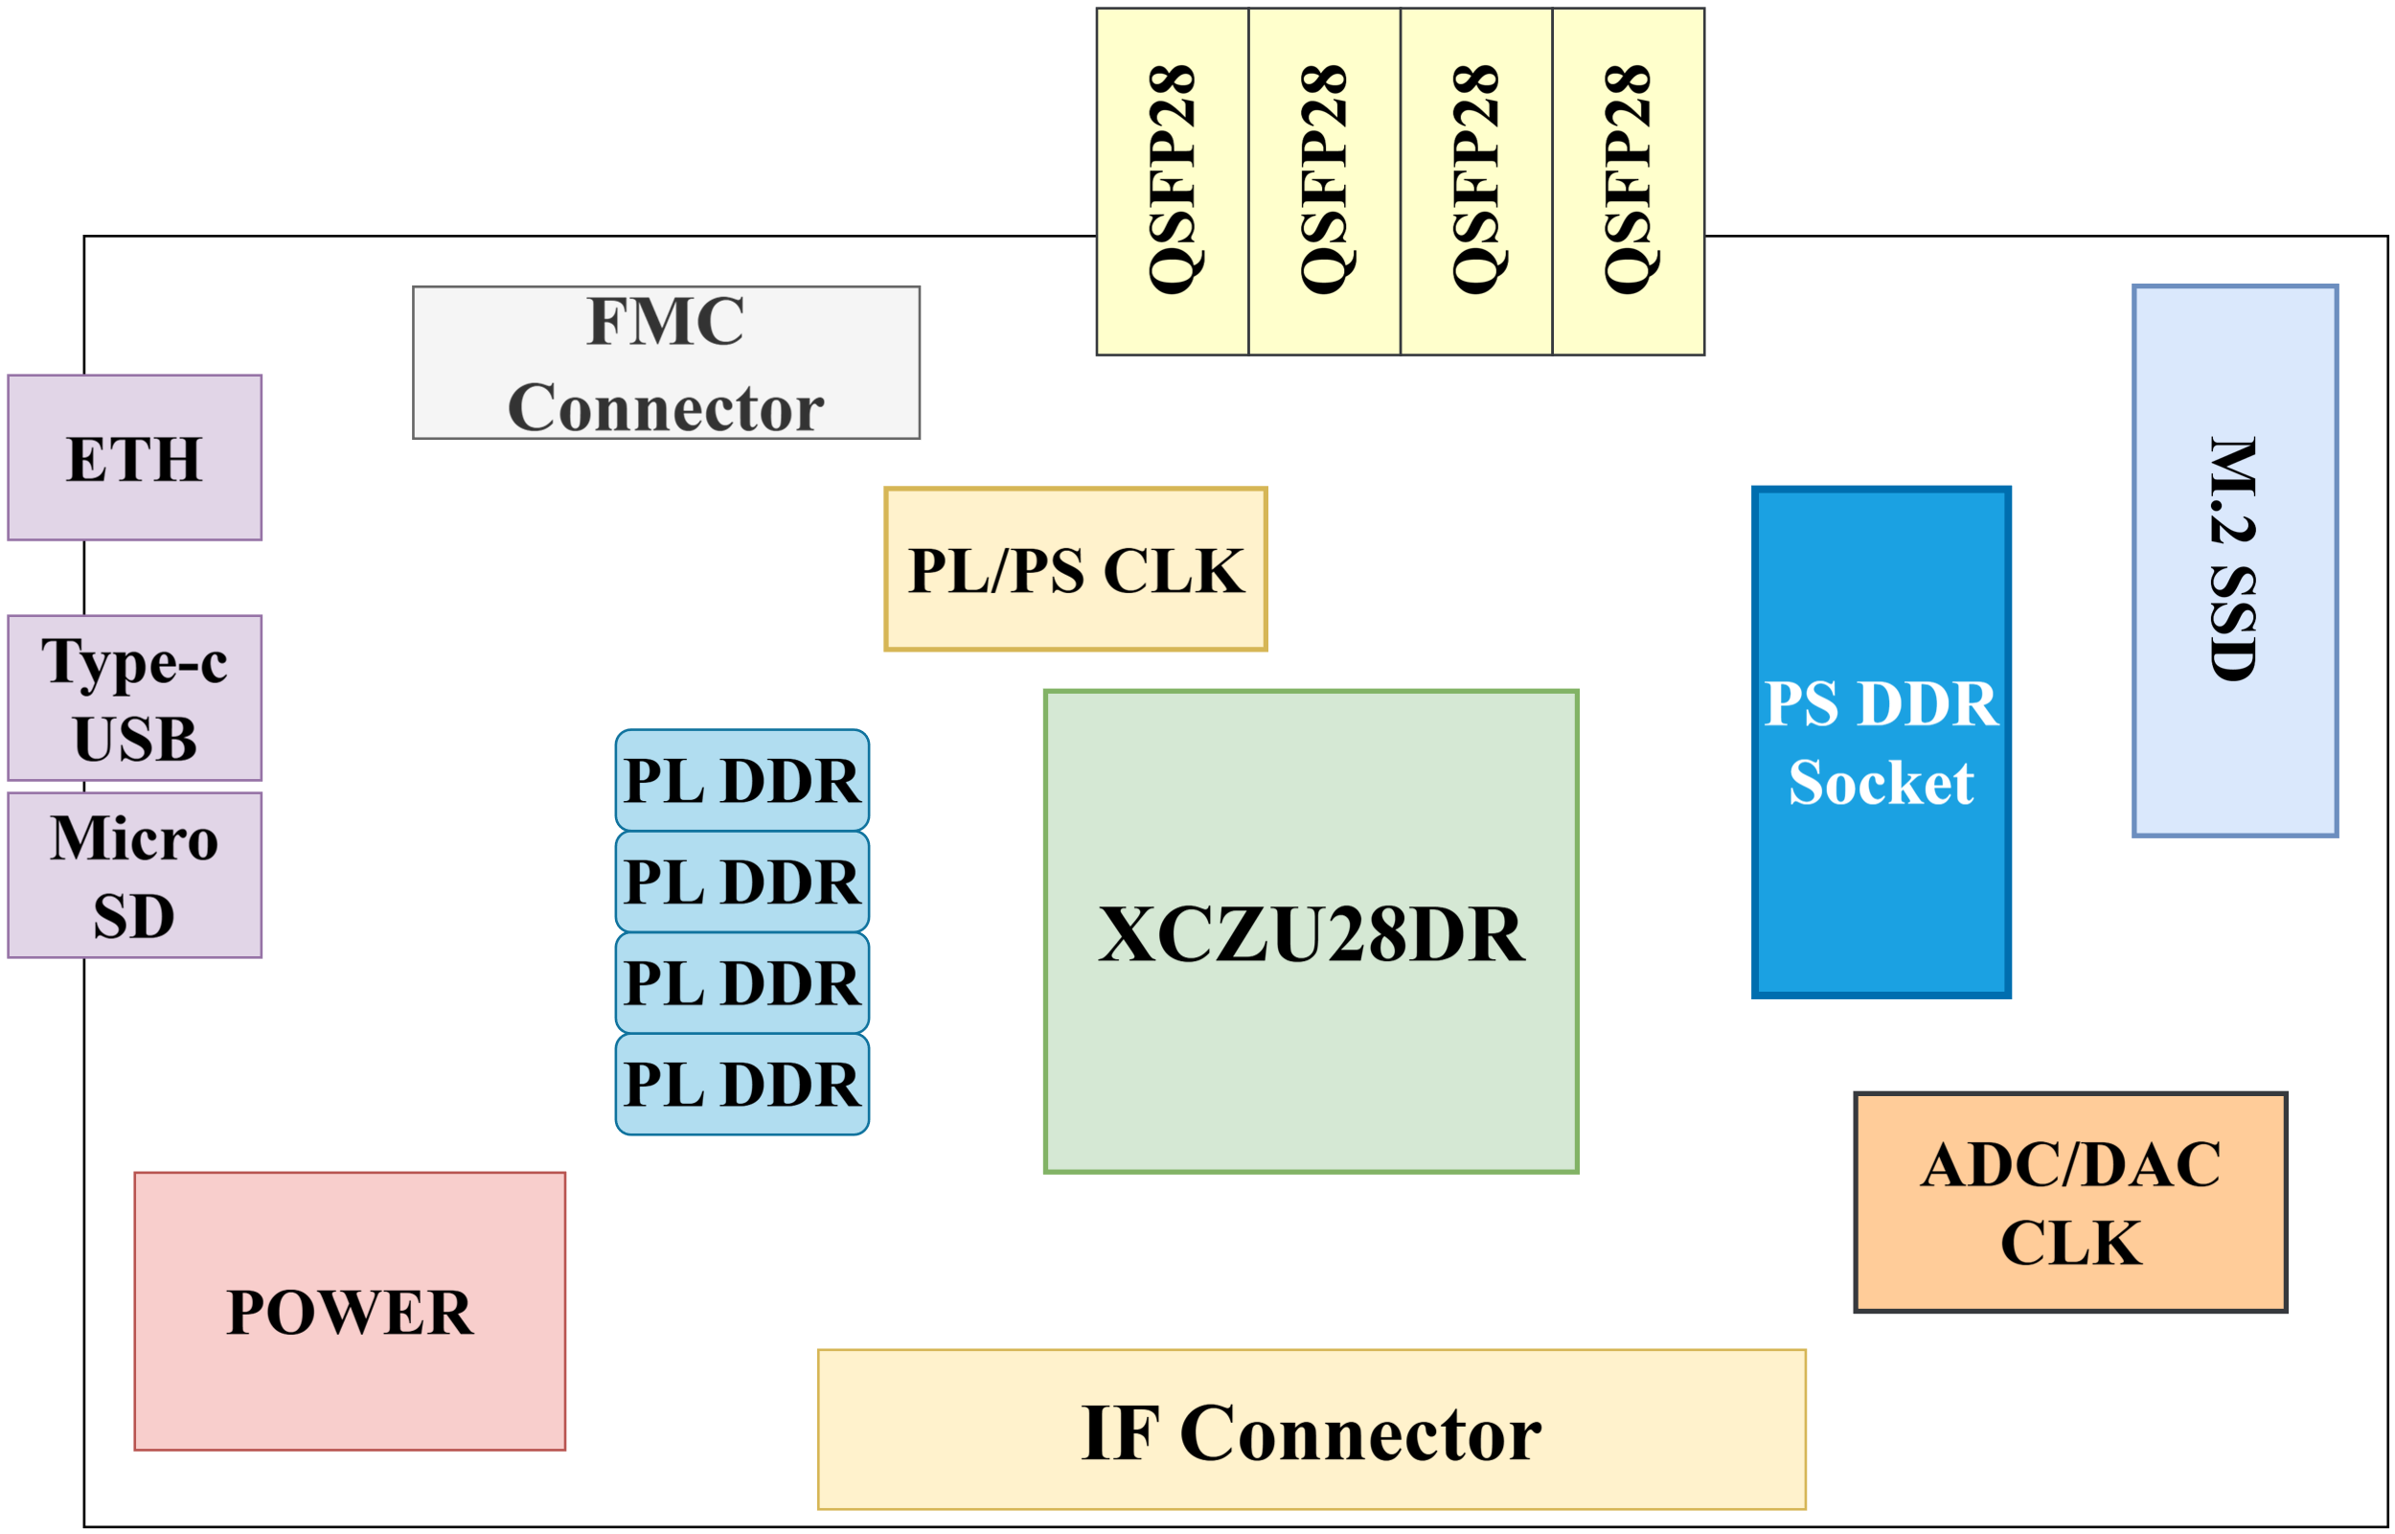
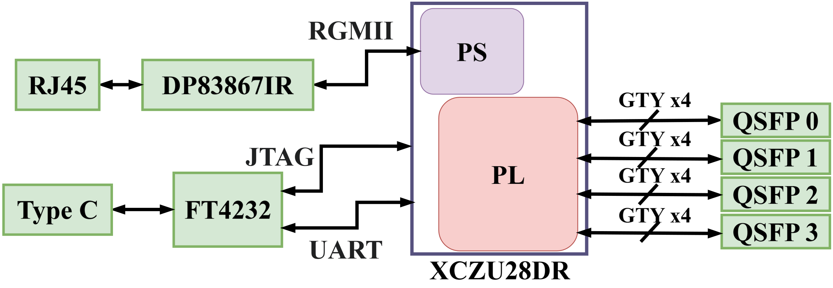
MKID阵列读出原型系统----硬件方案
RSB板卡：
RFSoC
Bank划分
两个IO Bank 连接至混频板连接器，用以实现RFSoC对混频板的控制
PS端Bank连接至以太网，UART，JTAG接口，实现板卡与外部PC之间的通信
PS端连接TF卡， DDR、SSD，以支持对数据的缓存与本地数据存储
PL端的GT Bank连接至四个QSFP端口，为高速数据传输提供支持
RSB 板卡布局
RFSoC与外部的数据传输接口
Notes:
这一页展示RSB对RFSoC资源的分配。ADC、DAC Bank以及两个IO BANK连接混频子板；PS侧配置以太网、UART、JTAG、TF卡、DDR和SSD，用于控制、缓存和本地存储；PL侧的高速GT资源连接四路QSFP，用于高速数据扩展。
RSB既是实时信号处理核心，也是整套系统的控制和数据枢纽。

Slide 12
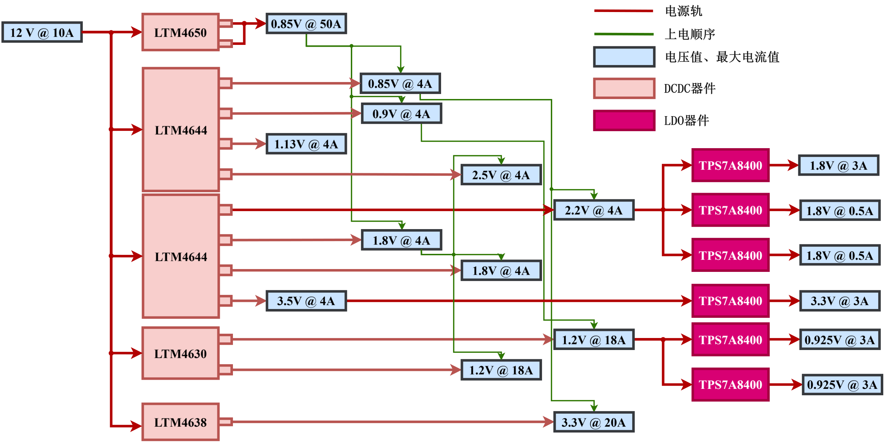
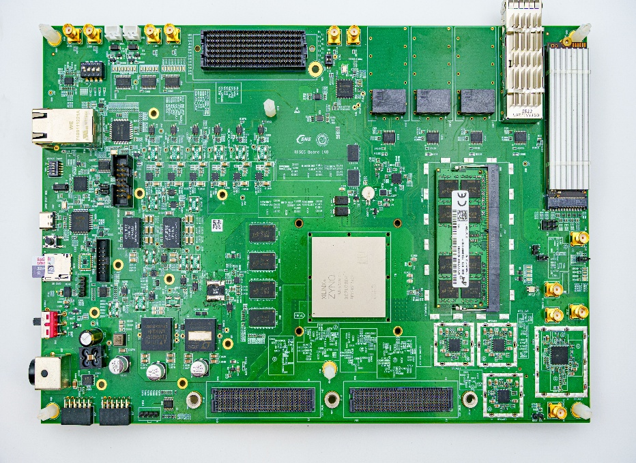
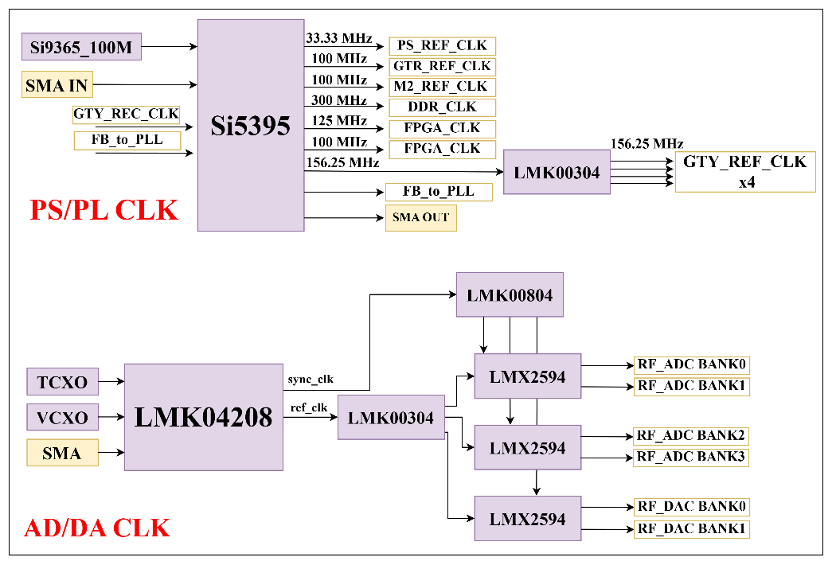
MKID阵列读出原型系统----硬件方案
RSB板卡整板采用12V @10 A的直流电源输入，RFSoC各电源轨均支持的最大电流均为仿真结果的两倍
为混频子板提供约20w功耗支持
时钟网络采用低抖动的SI5395与LMK04208时钟芯片，满足高速数据传输与高速ADC/DAC的需求
RSB板卡电源与上电顺序
RSB板卡时钟网络
RSB板卡实物图
Notes:
MKID读出特别关注相位变化，因此电源噪声和采样时钟抖动会直接影响最终测量结果。
RSB采用12伏、10安输入，各电源轨的电流裕量按仿真结果的两倍设计，并为MDB预留约20瓦功耗。
时钟方面，分别规划系统时钟和高速AD、DA采样时钟，采用Si5395、LMK04208等低抖动器件进行分配和清理，为后面的多通道相位噪声性能提供硬件基础。

Slide 13
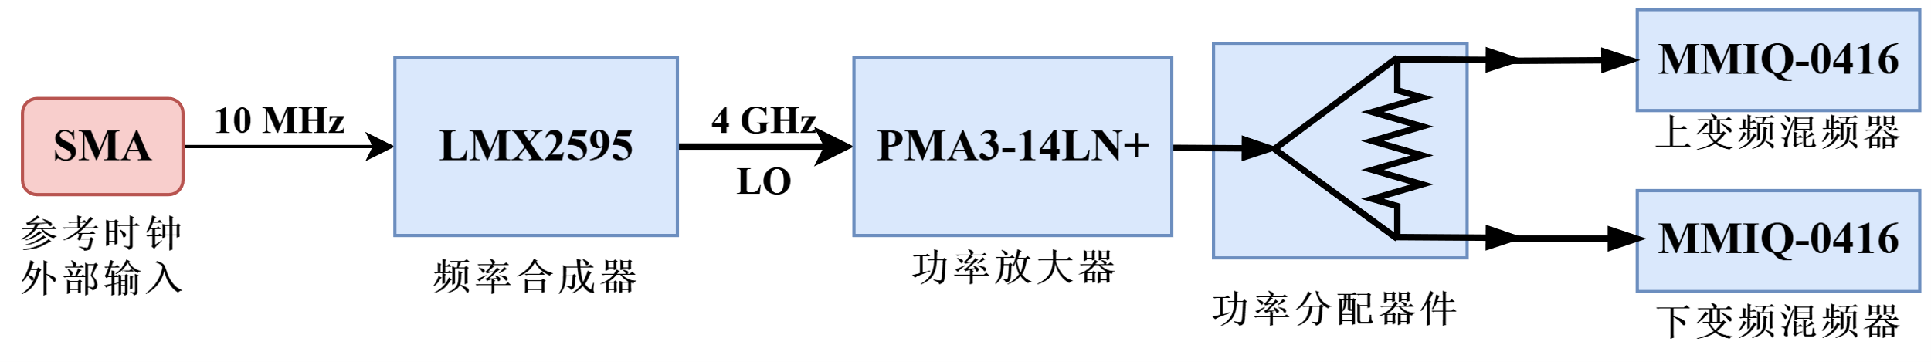
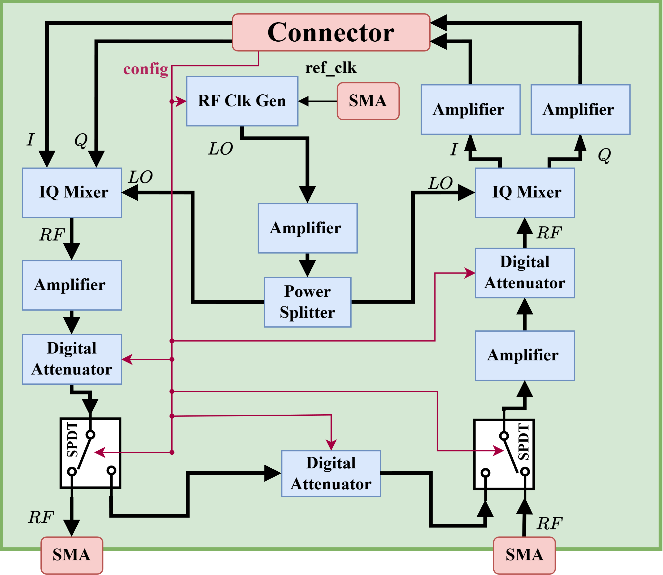
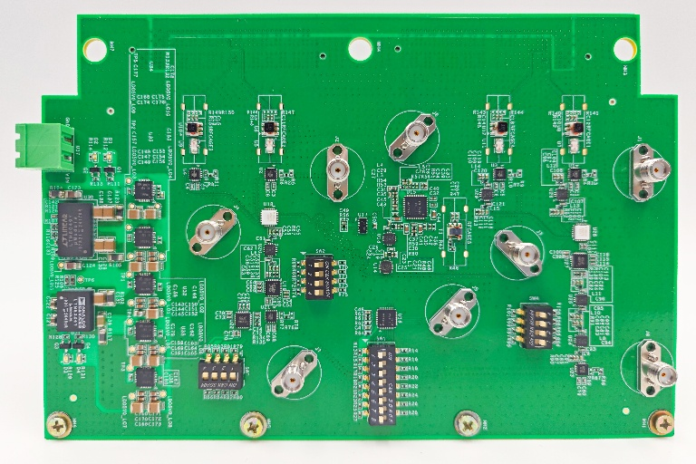
MKID阵列读出原型系统----硬件方案
MDB板卡：
RSB通过连接器控制MDB板卡上的本振(LO)的频率
以IQ复信号的形式发射/接收探针，采用IQ混频器 MMIQ-0416 实现信号的上、下变频，并利用 LMX2595 提供混频LO信号
功分器输出同源上变频LO与下变频LO，抑制共同 LO 相位噪声对测量的影响
采用数控衰减器以实时调节激励功率
混频子板LO信号分配
混频子板电路框图
混频子板实物图
Notes:
MDB完成射频链路。RSB通过连接器配置LMX2595本振，I、Q复信号经MMIQ-0416完成上、下变频。
右上图可以看到，同一个LO经过放大和功分后同时送入发射与接收混频器，这样公共本振抖动可以在S21测量中得到一定抑制。
链路中还加入数控衰减器和放大器，使探针功率能够随探测器工作状态实时调整。
右下是已经完成的混频子板实物

Slide 14
MKID阵列读出原型系统----固件实现
系统功能架构：
基带信号发生与接收采用过采样多相滤波器组(S/AOPFB)实现，基于其对偶结构，传输系数S21计算采用直接数字下变频(DDC)实现
通过低速串行接口控制LO频率与上下变频的衰减，可随实验需求实时调节
运行在PS端的Pynq系统读出各个中间结果数据
基带频带范围为0-2GHz
Notes:
固件采用发射端与接收端对偶设计的S/AOPFB实现信号的通道化，各子带信号在发射端被合成为宽带基带波形，在接收端被重新分解到各个频带。
随后，由于其对偶设计，接收和发射的数据流通道一一对应，因此通过DDC能够每个探针频点的S21参数。
PS端负责配置、扫频控制和结果读取。
子频带波形发生器根据PS端配置的频率参数生成各通道数据，并以规范的数据流形式传输给SOPFB进行基带信号合成。
固件构成一条完整的发射和接收链。

Slide 15
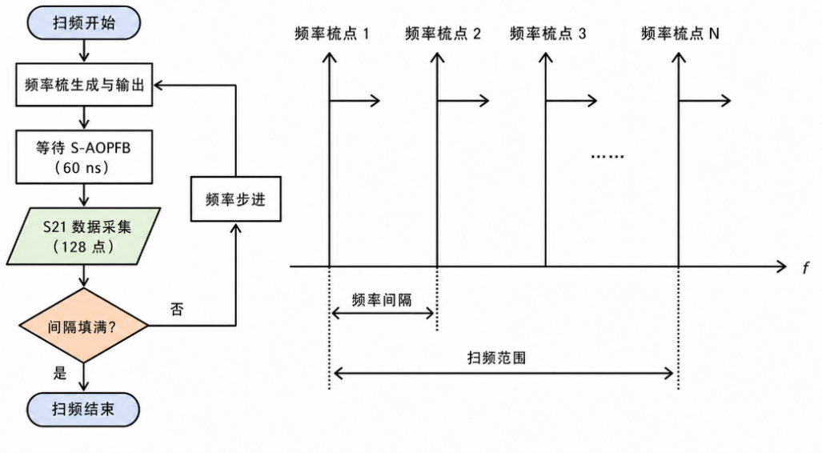
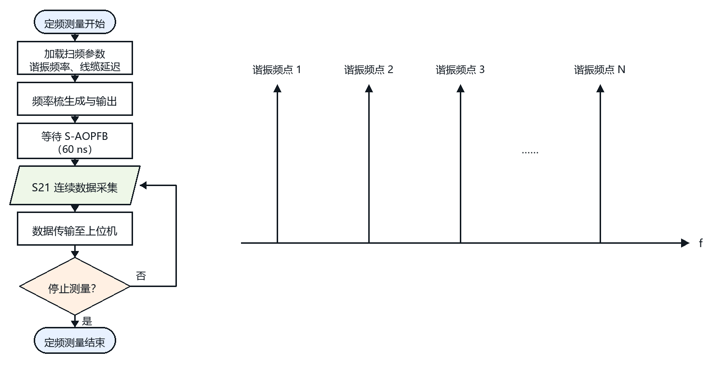
MKID阵列读出原型系统----固件实现
系统读出流程：
系统工作模式分为扫频模式与物理取数模式
扫频测试
  在特定频带范围内改变激励频率，并收集每个频率下的S21数据
  在上位机中确认MKID谐振频率，线缆延迟参数
物理取数
  固定激励频率，实时传输S21数据给上位机，在上位机中根据扫频得到的参数实现高分辨率单光子测量
扫频测试读出流程
物理取数读出流程
Notes:
系统包括扫频和物理取数两种模式。
扫频模式在设定范围内逐步改变探针频率，并采集每个频点的 s21，用于拟合谐振频率、线缆延迟。
完成标定后进入物理取数模式，将探针固定在目标谐振点附近，持续记录 s21的变化，从而获得光子事件响应。
简单来说，扫频负责找到每个像素，定频取数负责长期盯住每个像素。

Slide 16
MKID阵列读出原型系统----固件实现
过采样多相滤波器组策略：
采用两倍过采样设计，抑制原型滤波器过渡区的影响，确保子带边缘的非理想特性不会干扰谐振器的测量频率。
0~2048MHz的频带划分为2048个宽度为2MHz子频带
  子带中心间隔为1 MHz，相邻子带存在50%重叠
子频带波形在2MHz低采样率下生成，避免全局高速（2Gsps）运算，大幅节省FPGA资源。
过采样
频带划分策略
SOPFB
AOPFB
Notes:
通道化采用两倍过采样的多相滤波器组。
0到2048兆赫的基带中，子带中心频率间隔为1兆赫；
由于采用两倍过采样，每个子带具有约2兆赫的有效带宽，相邻子带存在重叠
这样即使某个谐振频点靠近原型滤波器的过渡区域，也可以落入相邻子带的有效区域，降低子带边缘非理想特性对测量的影响。
同时，各子带只需要在较低采样率下处理，避免全部逻辑都在2 GS/s下运行。

Slide 17
MKID阵列读出原型系统----固件实现
子频带波形数据流发生固件设计：
数据流以16通道并行输出，128个时钟周期完成2048个子带数据轮询
以单波形存储 + 变步长寻址 + 时分并行输出的低资源方案，实现2048子带、1 kHz分辨率、最高1024通道的高速灵活频率梳生成。
通过I/Q独立地址偏置实现相位微调，低成本校正模拟链路IQ不平衡。
……
……
Notes:
这是子频带波形发生器的具体实现。数据以16路并行输出，128个时钟周期轮询2048个子带。
本设计没有为每个频点复制一套DDS，而是采用单波形存储、变步长寻址和时分并行输出，在较低资源开销下实现1 kHz频率分辨率和最多1024个有效探针频点。
I、Q两路可以独立设置地址偏置，用于IQ相位微调，并低成本补偿模拟链路的IQ不平衡

Slide 18
1. MKID探测器与读出需求
2. MKID阵列读出原型系统
3. 初步测试结果
4. 总结
Notes:
完成硬件和固件设计以后，下面介绍原型系统的初步测试结果

Slide 19
初步测试结果
电子学实验室自检测试：
多频点激励发生测试
回环相位噪声测试
单像素探测器联调测试：
扫频测试
定频测量测试
Notes:
测试分为个层次：
先在电子学实验室完成多频点发生和回环相位噪声自检；
再连接真实单像素MKID，分别进行扫频标定和定频光子事件测量。

Slide 20
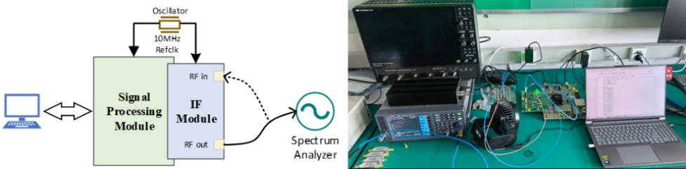
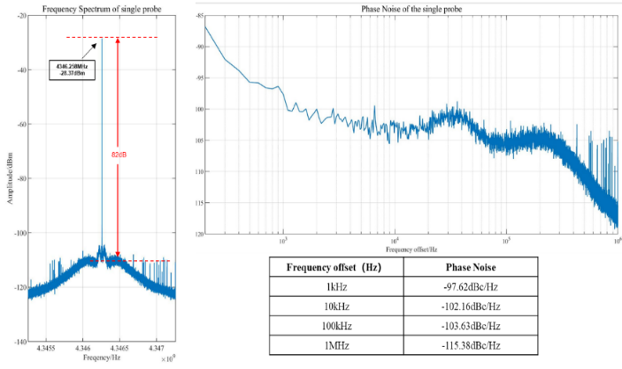
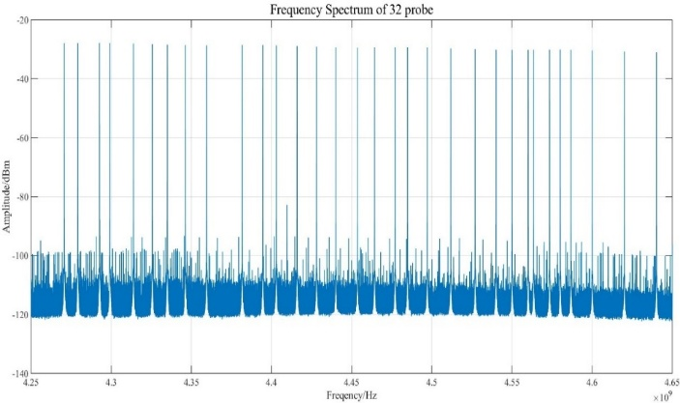
初步测试结果----实验室自检测试
多频点激励发生测试：
系统在 4.25～4.65 GHz 频段内配置 32 个频率分量，
采用频谱仪对系统输出的射频信号进行分析，检查频率准确度
多频点输出频谱与设定频点一致
各频点输出功率约为 −30 dBm，频率梳幅度一致性良好。
选取单频点进行测试，输出功率为 −28.37 dBm，动态范围达到 82 dB。
频点发生测试平台
单频点动态范围与相位噪声
32 频点频率梳输出频谱
Notes:
首先验证发射端链路。
系统在4.25到4.65 GHz范围内配置32个频率分量。
结果表明，实际输出频点与设定一致，各频点功率约为负30 dBm，幅度一致性较好。说明频率梳发生和射频输出链路工作正常。

Slide 21
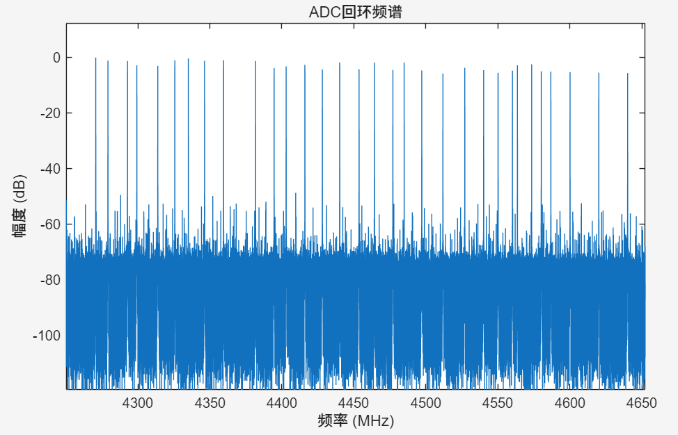
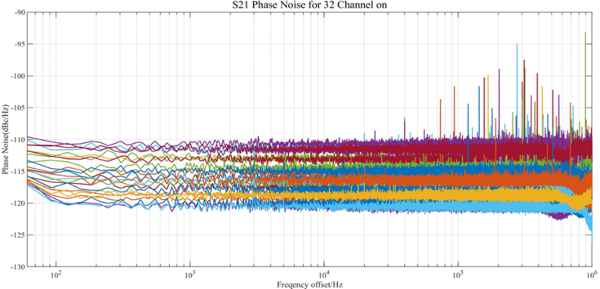
初步测试结果----实验室自检测试
回环相位噪声测试：
ADC采集波形频率分量与DAC发生激励频率一致
各频率分量相位噪声优于 −110 dBc/Hz
ADC采集回波信号频谱
32通道 S21 相位噪声
Notes:
随后把发射和接收链路回环。
左图中ADC采集到的32个频率分量与DAC产生的激励一一对应，说明上下变频、采样和通道化链路正确。
右图给出32通道的S21相位噪声，多数曲线的噪声水平优于负110 dBc每赫兹。结果初步验证了系统的多通道激励生成，和频带通道化的正确性

Slide 22
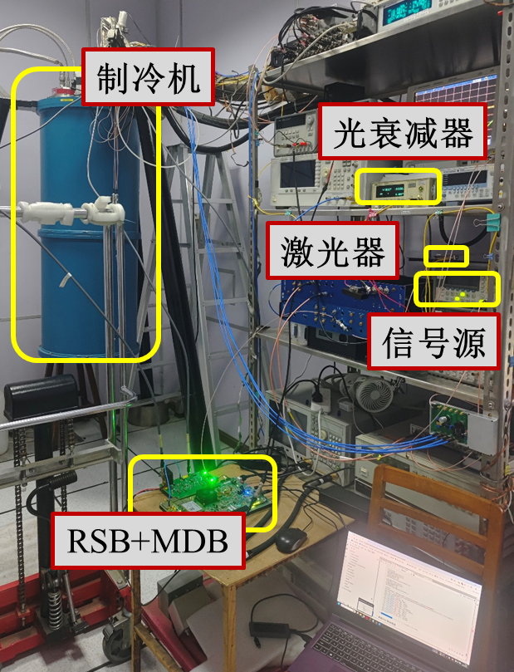
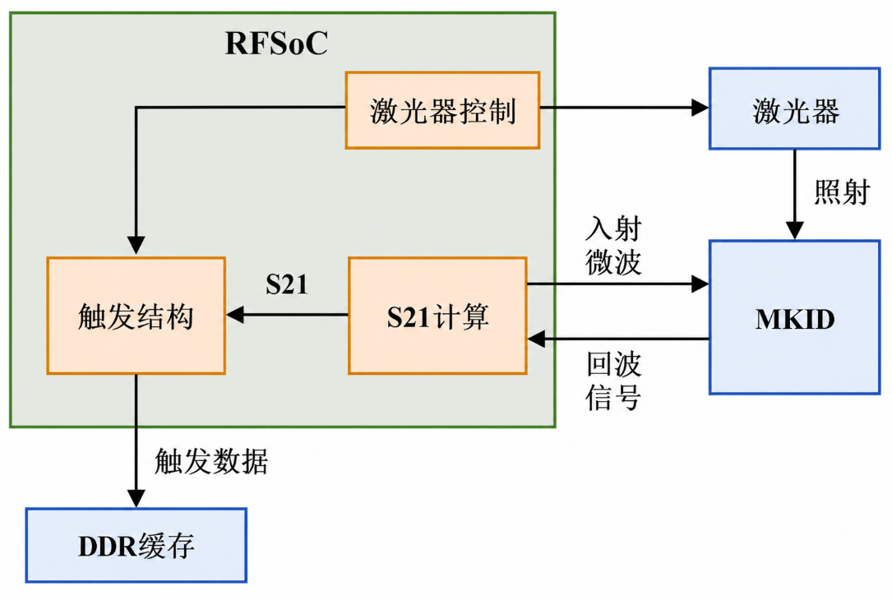
初步测试结果----单像素联调测试
MKID单像素联调：
  扫频测试：系统设置为扫频模式。测试确定谐振频率，线缆延迟
  定频测量：系统设置为物理取数模式。
    控制激光器照射MKID的灵敏区域
    同步触发读出事件数据
MKID测试现场
（测试条件支持：西南交通大学）
同步触发读出事件
Notes:
在电子学自检的基础上接入低温单像素MKID。
左图是测试现场，包括制冷机、激光器、光衰减器以及RSB和MDB板卡。
右图说明同步关系：RFSoC控制激光器照射MKID的同时持续计算S21，并按照一定的延迟触发保存事件窗口数据
这样可以保证每个读出窗口都存在光子事件。

Slide 23
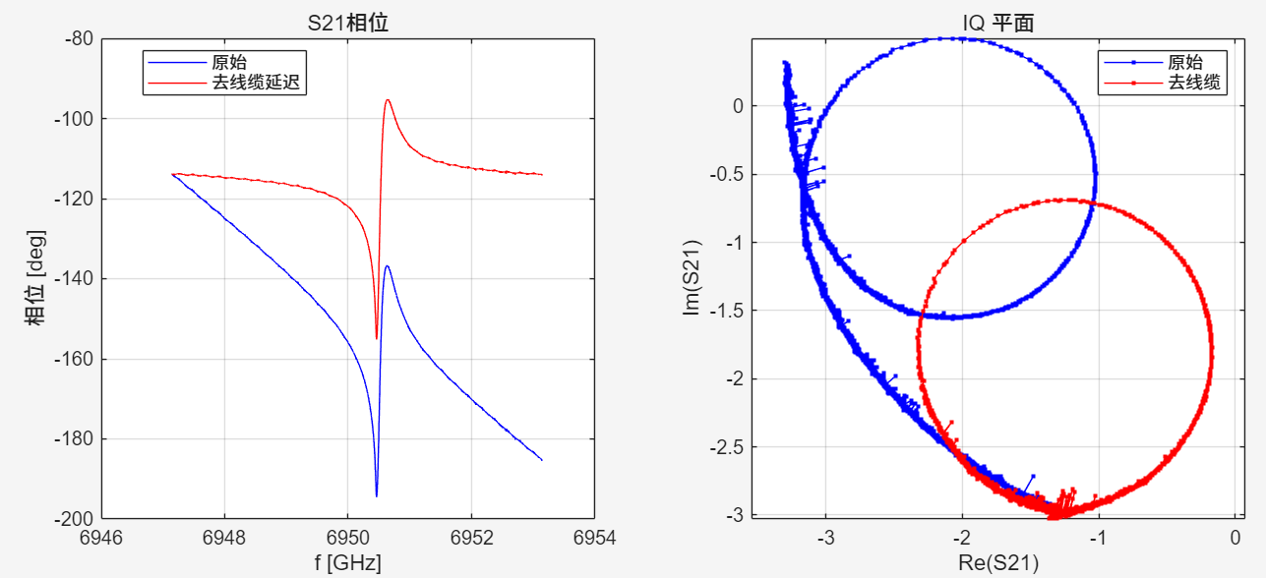
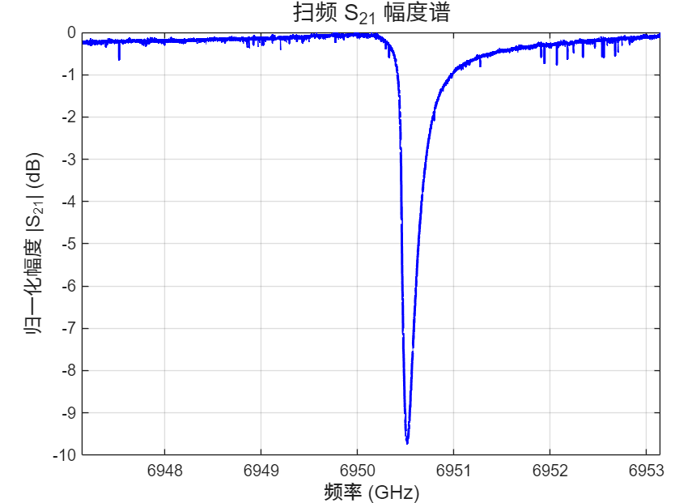
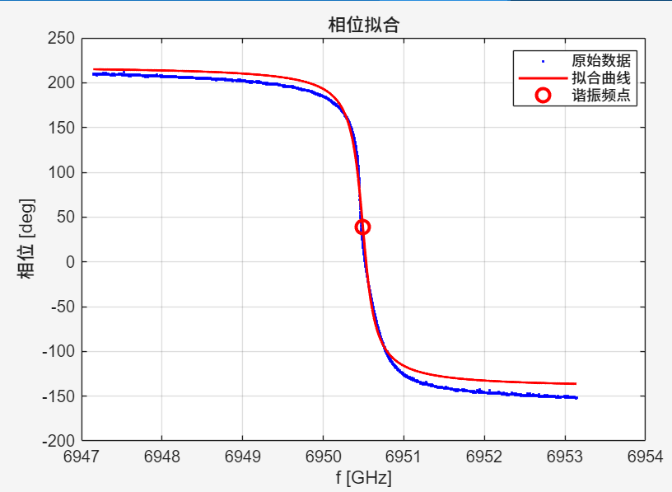
初步测试结果----单像素联调测试
MKID单像素扫频测试：
  谐振频点为：6950.491 MHz
  线缆延迟为: 33 ns
扫频S21幅度谱
S21 IQ平面
扫频S21相位谱
谐振频点拟合
Notes:
先进行扫频标定。
幅度谱出现清晰的谐振陷波，IQ平面形成典型谐振圆；
去除线缆延迟后，相位曲线在谐振点附近快速变化。
综合幅度、相位和IQ拟合，得到该像素的谐振频率为6950.491 MHz，线缆延迟为33 ns。
这些参数随后用于定频测量和事件重建。

Slide 24
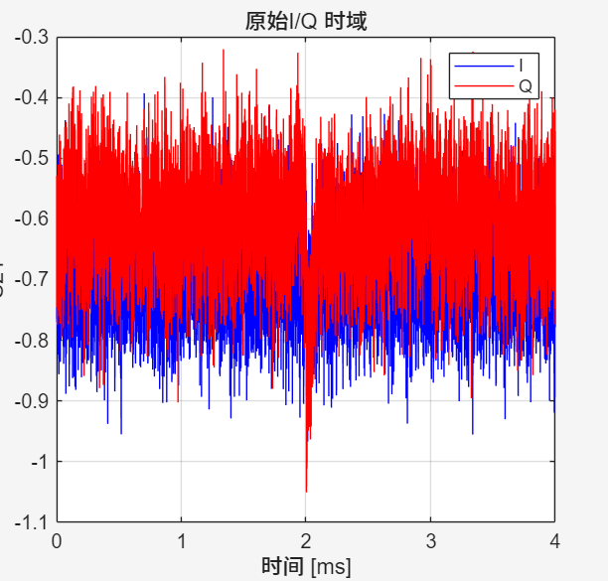
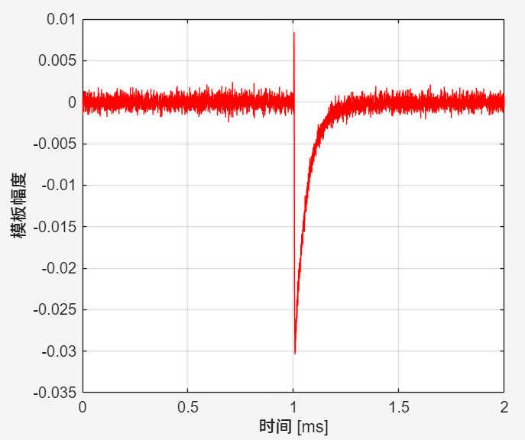
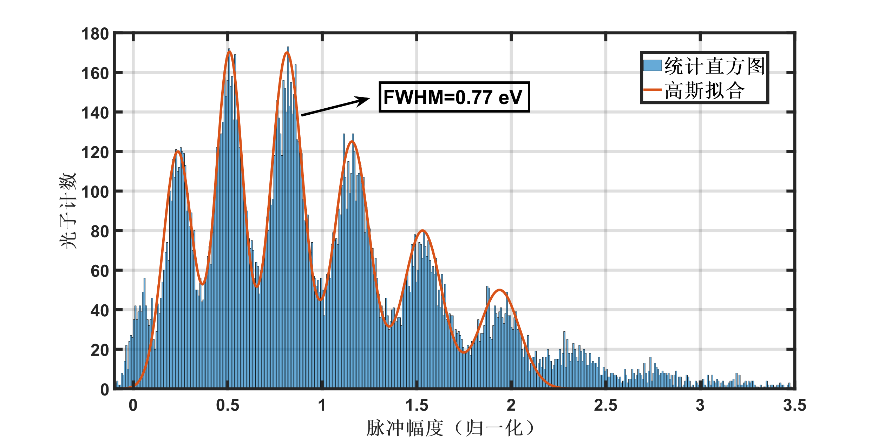
初步测试结果----单像素联调测试
MKID单像素定频测量：
  控制1064 nm激光器产生光子照射MKID的灵敏区域
  系统同步触发读出光子事例信号
  Matlab离线处理采集数据
  匹配滤波实现事例幅度统计
单像素测量数据处理流程
获取多组含事件 S21
(本次测试20000组)
拟合
构建模板脉冲
形成滤波核
匹配滤波
单次事件时域
模板脉冲
匹配滤波后单光子谱
Notes:
定频测量中，将探针固定在谐振点附近，并使用1064纳米激光照射MKID灵敏区。
本次获取了两万组含事件的S21数据。首先对多次事件构建平均模板，再生成匹配滤波核，对每个事件的脉冲幅度进行估计。
右侧统计结果中可以看到多个可分辨峰，对应不同的光子数。
通过幅度到能量的标定，本次系统联调得到的半高全宽约为0.77 eV(能量分辨率宽度为 0.77 eV)。
这说明原型扫频得到的谐振点正确，定频读出能够正常实现。

Slide 25
1. MKID探测器与读出需求
2. MKID阵列读出原型系统
3. 初步测试结果
4. 总结
Notes:
最后对目前完成的工作和下一步计划进行总结

Slide 26
总结
目前工作：
已搭建RFSoC 为核心的原型系统硬件平台
在硬件平台基础上完成了固件设计与验证
初步测试结果显示系统已具备阵列化读出能力
展望：
推进阵列化MKID探测器联调，验证多频点读出的功能正确性
设计基于GPU的实时MKID光子事例重建方法
可现有平台基础上增加磁通斜坡调制与解调，探索向TES+μMUX读出的扩展
Notes:
目前，我们已经完成以RFSoC为核心的RSB和MDB硬件平台，并完成配套固件设计。
电子学回环和单像素MKID联调测试显示已经打通从频率梳生成到光子事件提取的完整链路，说明系统具备开展阵列化读出的电子学基础。
下一步将接入MKID阵列，重点验证多频点同时读出的正确性，并研究基于GPU的实时事件重建。
另一方面，也可以在现有平台基础上增加磁通斜坡、谐振跟踪和专用解调，探索向TES加μMUX读出的扩展。

Slide 27
敬请批评指正！

